Slide 1
DevSecOps AI Triage
CLOUD E IA · DEVSECOPS
Implantação de uma aplicação com Inteligência Artificial, controlada por pipeline DevSecOps, com conformidade e análise de vulnerabilidades.
Victor Marcolongo Pereira · FIAP
Disciplina de Cloud e IA · Prof. Eduardo Popovici
Notes:
Abertura: uma API de triagem de incidentes que usa IA, publicada em Docker, com pipeline DevSecOps de 8 estágios, documentação de conformidade, análise de vulnerabilidades com evidências reais e acervo de prompts versionado no GitHub.

Slide 2
IA acelera, o pipeline mantém o controle
01
02
03
Aplicação com IA
Controle DevSecOps
Conformidade
API Flask que recebe um relato de incidente e sugere severidade, categoria e ações. A decisão final é humana.
Pipeline no GitHub Actions com 8 estágios: testes, segredos, SAST, SCA, Docker, imagem, DAST e deploy.
Mapeamento para OWASP, NIST SSDF, LGPD e ISO 27001, com acervo de prompts versionado no GitHub.
Notes:
Os três pilares da atividade: aplicação com IA implantada, controle com DevSecOps e conformidade com análise de vulnerabilidades, além do acervo de prompts no GitHub. A aplicação roda em Docker e não depende de uma cloud específica.

Slide 3
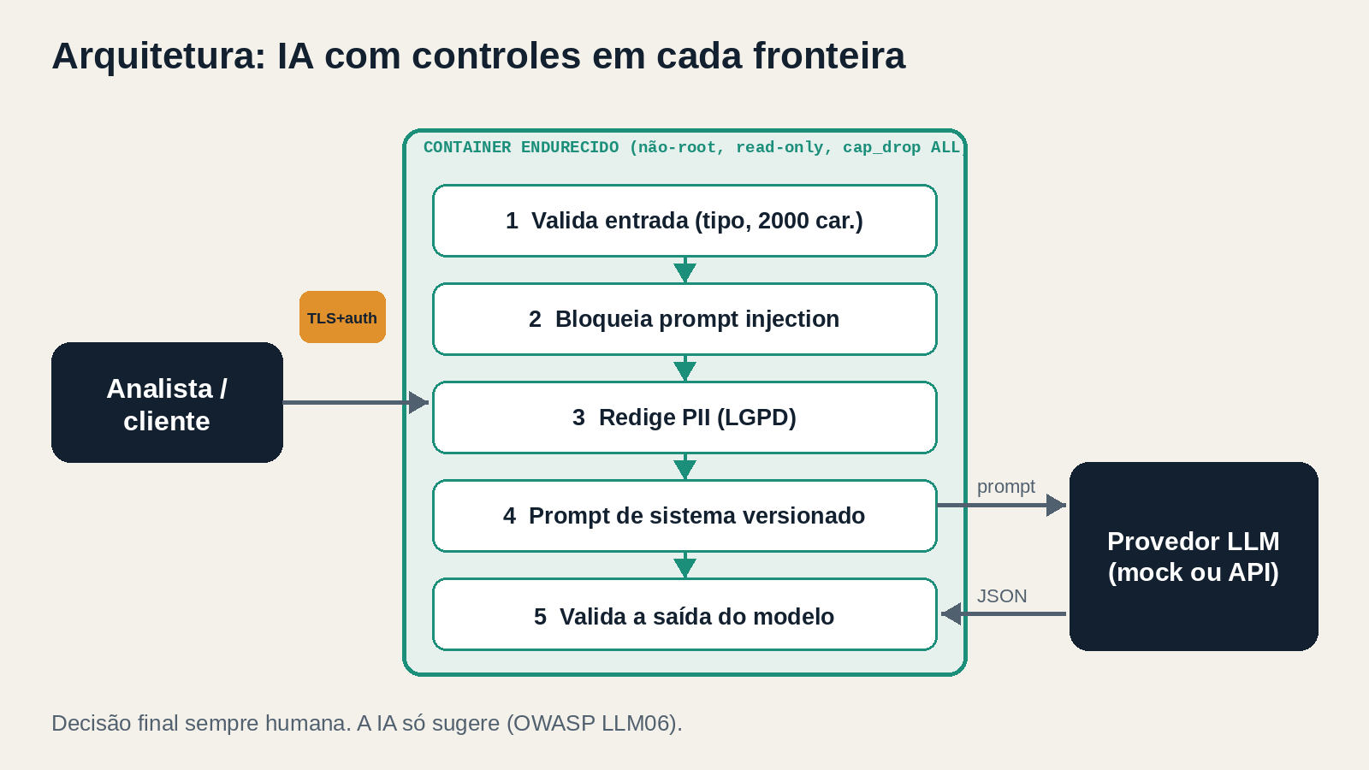
Arquitetura: um controle em cada fronteira
Entrada validada por tipo e tamanho
Prompt injection bloqueado antes do modelo
PII redigida antes de sair (LGPD)
Saída do modelo validada, nunca confiada
Container não-root, somente leitura
Imagem: docs/img/arquitetura.png (repositório)
Notes:
O analista chama a API pelo proxy com TLS e autenticação. Dentro do container: valida a entrada, bloqueia prompt injection, redige dados pessoais, usa um prompt de sistema versionado no GitHub e valida a saída do modelo contra enums fechados. O modelo só sugere; nenhuma ação é executada automaticamente.

Slide 4
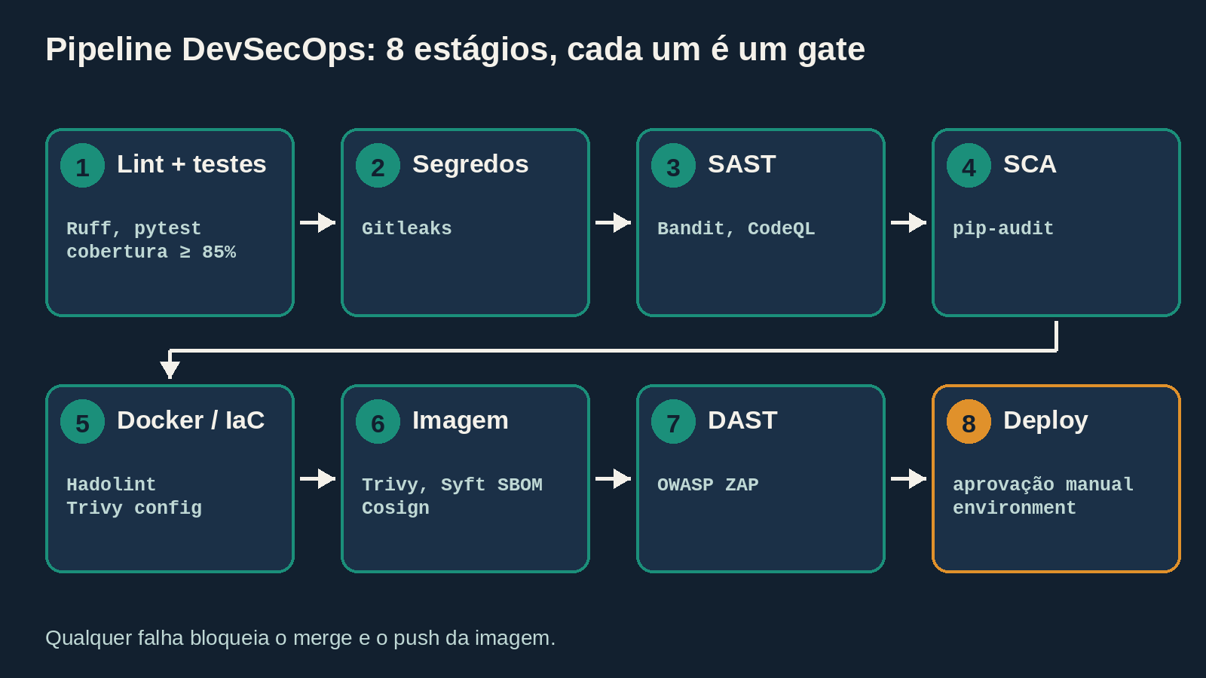
Pipeline DevSecOps: cada estágio é um gate
Falha em qualquer estágio bloqueia o merge
A imagem só é publicada depois de todos os gates
Deploy exige aprovação manual
Dependabot e scan semanal pegam CVEs novas
Arquivo: .github/workflows/devsecops.yml · Imagem: docs/img/pipeline.png
Notes:
Estágios: 1 lint e testes (cobertura mínima 85%); 2 Gitleaks; 3 Bandit e CodeQL; 4 pip-audit; 5 Hadolint e Trivy config; 6 build, Trivy da imagem, SBOM com Syft e Cosign; 7 OWASP ZAP; 8 deploy com aprovação manual. Lint, testes, Bandit e pip-audit foram executados localmente; os demais rodam no GitHub Actions após o primeiro push.

Slide 5
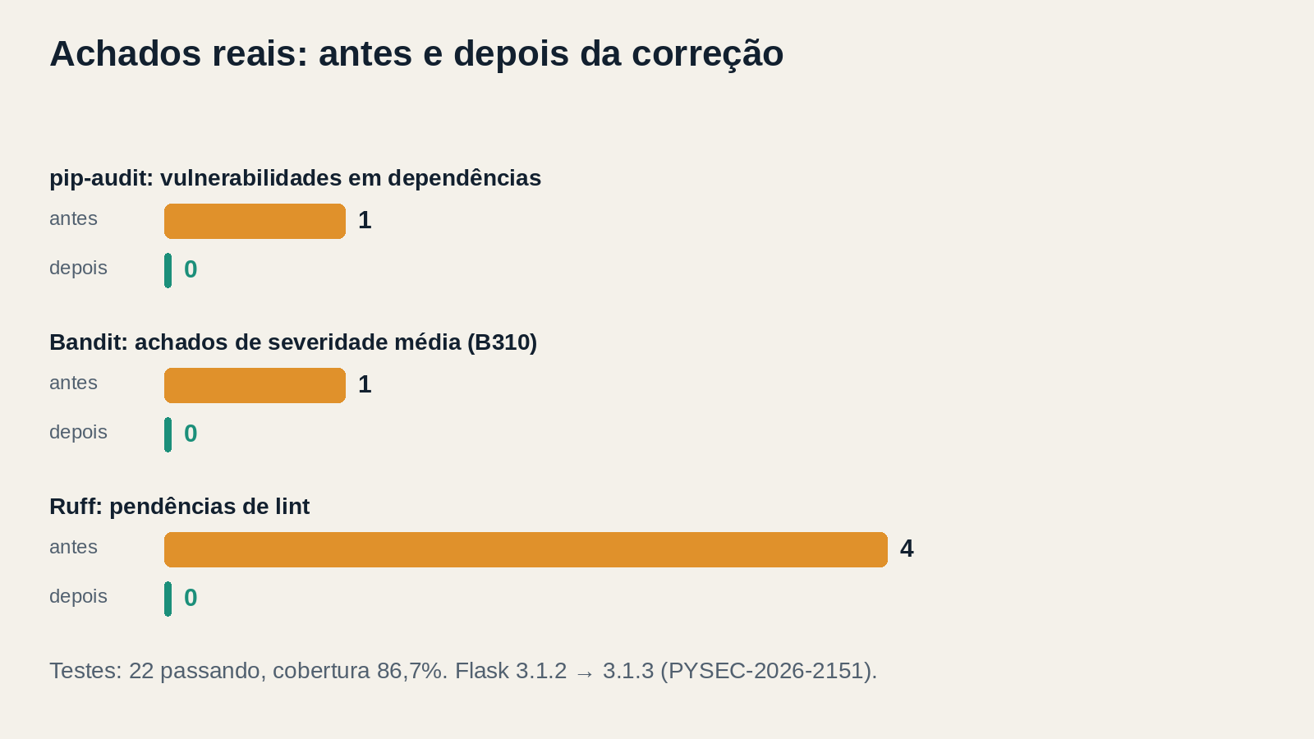
Vulnerabilidades com evidência real
Flask 3.1.2 → 3.1.3
pip-audit: PYSEC-2026-2151. Corrigido.
Bandit B310 (média)
URL do LLM só aceita http e https. Mitigado.
Cabeçalho Server
Gunicorn não revela mais a tecnologia.
Evidências em docs/evidencias/. Gitleaks, CodeQL, Trivy e ZAP rodam no GitHub Actions e ainda não foram executados localmente.
Notes:
Os três achados vieram de pip-audit, Bandit e verificação manual do cabeçalho HTTP. Cada um tem evidência antes e depois em docs/evidencias. Gitleaks, CodeQL, Trivy, Syft, Cosign e ZAP estão configurados no pipeline, mas dependem do GitHub Actions; os resultados entram depois do primeiro push.

Slide 6
Conformidade em cinco referências
Referência | Controle no projeto
OWASP Top 10 | Cabeçalhos de segurança, SCA, SBOM, SSRF
OWASP LLM Top 10 | Anti prompt injection, saída validada, rate limit
NIST SSDF | Gates no pipeline, revisão, scan semanal
LGPD | Redação de PII, logs sem conteúdo, decisão humana
ISO 27001 | A.8.8 vulnerabilidades, A.8.25 SDLC, A.8.28 código
Alinhamento de projeto acadêmico, não certificação. Detalhes em docs/CONFORMIDADE.md.
Notes:
Cada linha aponta para o arquivo ou estágio do pipeline que serve de evidência em docs/CONFORMIDADE.md. O modelo nunca executa ações sozinho, por isso a decisão é humana; os dados pessoais são redigidos antes de chegar ao provedor de LLM (princípio da necessidade da LGPD). É alinhamento, não certificação.

Slide 7
Acervo de prompts versionado no GitHub
prompts/
|-- README.md
|-- TEMPLATE.md
|-- REGISTRO.md
|-- sdlc/
| |-- 01-requisitos-e-ameacas.md
| |-- 02-codigo-e-testes.md
| |-- 03-pipeline-e-docker.md
| |-- 04-vulnerabilidades.md
| |-- 05-conformidade.md
| `-- 06-documentacao.md
`-- runtime/triage_system.md
Prompt é código: ID, versão e revisão em Pull Request
Sem segredos nem dados pessoais nos prompts
Saída da IA é rascunho e passa por revisão humana
O prompt de runtime é carregado pela aplicação
REGISTRO.md guarda o que foi aceito ou descartado
Notes:
O acervo cobre requisitos e ameaças, código e testes, pipeline e Docker, vulnerabilidades, conformidade e documentação. O prompt de sistema da aplicação é um arquivo do repositório carregado em tempo de execução; mudar o comportamento da IA exige Pull Request e passa pelo pipeline.

Slide 8
Resultados e próximos passos
22
86,7%
0
8
testes passando
de cobertura
vulnerabilidades nas dependências
estágios no pipeline
Próximos passos
Publicar no GitHub, rodar o pipeline completo e anexar os prints
Proteger a branch main e ativar secret scanning
Trocar o provedor mock por um LLM real via secrets
Notes:
Números medidos localmente em 26/10/2026: 22 testes, 86,7% de cobertura, pip-audit sem vulnerabilidades conhecidas após atualizar o Flask. O pipeline completo ainda precisa rodar no GitHub; dali saem os prints de Trivy, CodeQL e ZAP para o relatório.

Slide 9
Referências e URLs
OWASP Top 10
owasp.org/Top10/
OWASP Top 10 para LLMs
genai.owasp.org/llm-top-10/
NIST SSDF
csrc.nist.gov/projects/ssdf
LGPD (Lei 13.709/2018)
planalto.gov.br/.../l13709.htm
Trivy (scan de imagem)
trivy.dev/
OWASP ZAP (DAST)
www.zaproxy.org/
Bandit (SAST Python)
bandit.readthedocs.io/
GitHub Actions
docs.github.com/actions
Imagens dos slides 3, 4 e 5: criação própria, em docs/img/ no repositório (scripts/gerar_diagramas.py). Confira cada link na fonte oficial antes de entregar.
Notes:
Fontes usadas para o mapeamento de conformidade e para as ferramentas do pipeline. As imagens foram geradas por um script do próprio repositório.

